Slide 1
 | A+
C# MySQL 연동
소프트웨어학과
2021763013 김민영
2023.05.22(월)
객체지향프로그래밍

Slide 2
목차 | 00
00 목차
01 WinForm 프로젝트 생성
02 Visual Studio, MySQL 연동 준비
03 DB 생성
04 C#, MySQL 연동(코드)
05 출처
*MySQL Workbench를 이용하지만 설치 방법은 포함하지 않았습니다.
https://luckygg.tistory.com/327
해당 링크를 참조하여 설치할 수 있습니다.
+) MySQL 설치 사이트
https://dev.mysql.com/downloads/installer/

Slide 3
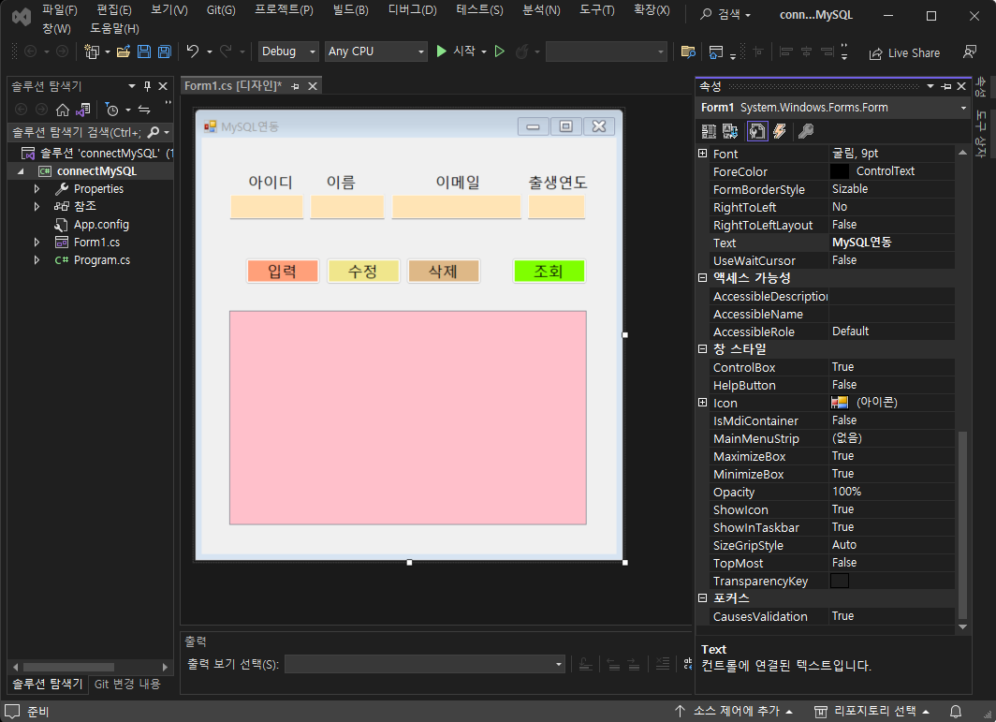
01 WinForm 프로젝트 생성 | 01
VisualStudio로 WinForm 프로젝트 생성
*강의자료 Self13_4 파일의 WinForm 디자인을 사용했습니다. 강의 자료는 SQL Server와 연동, 이후 예제는 MySQL과 연동한 것입니다.
+) ListView 활용하기
https://m.blog.naver.com/whmoon00/221845243475

Slide 4
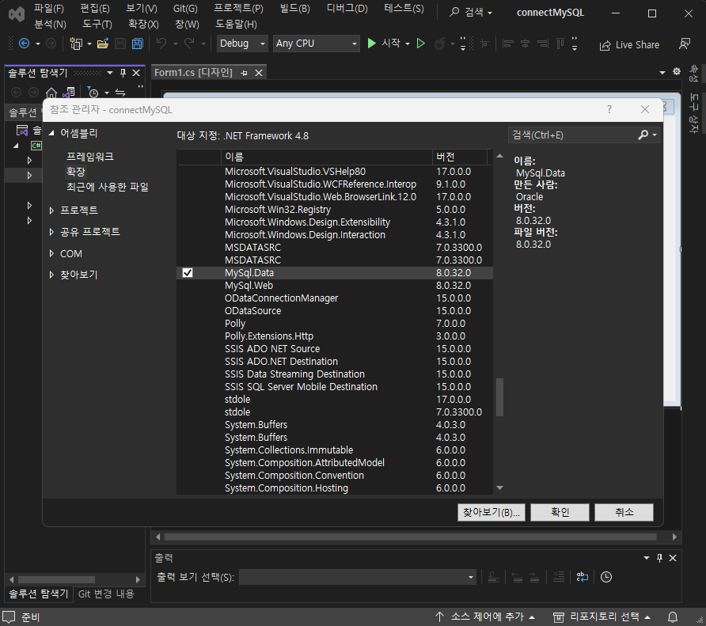
02 VS MySQL 연동 준비 | 02
1) 상단의 프로젝트(P) 선택
2) 참조추가 선택
3) 어셈블리 아래 확장 선택
4) MySql.Data 체크
5) 확인
CONTENTS
컨텐츠에 대한 내용을 적어요
Enjoy your stylish business and campus life with BIZCAM

Slide 5
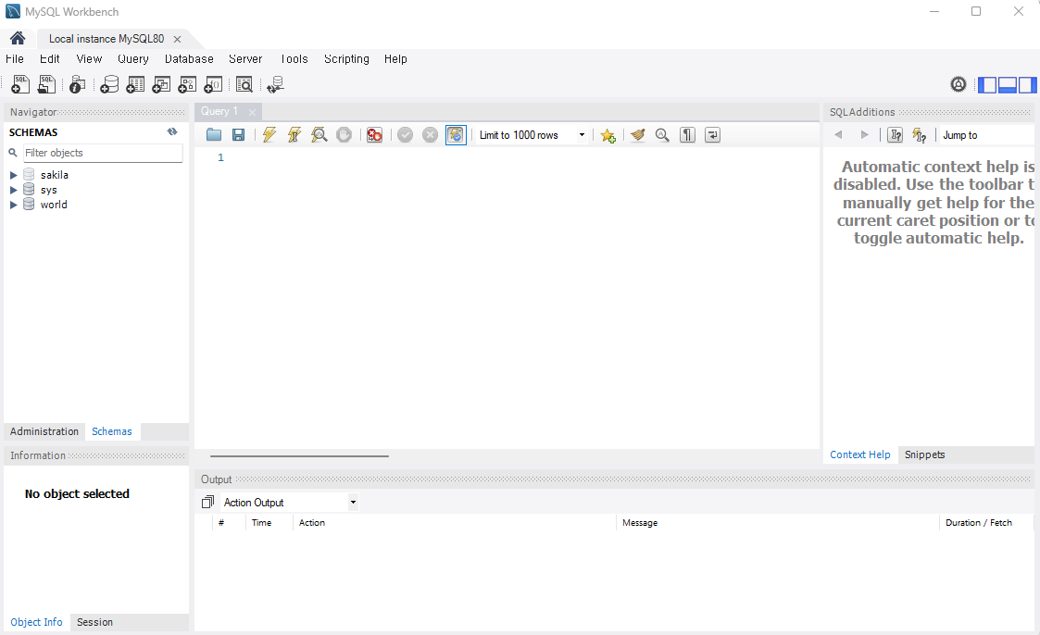
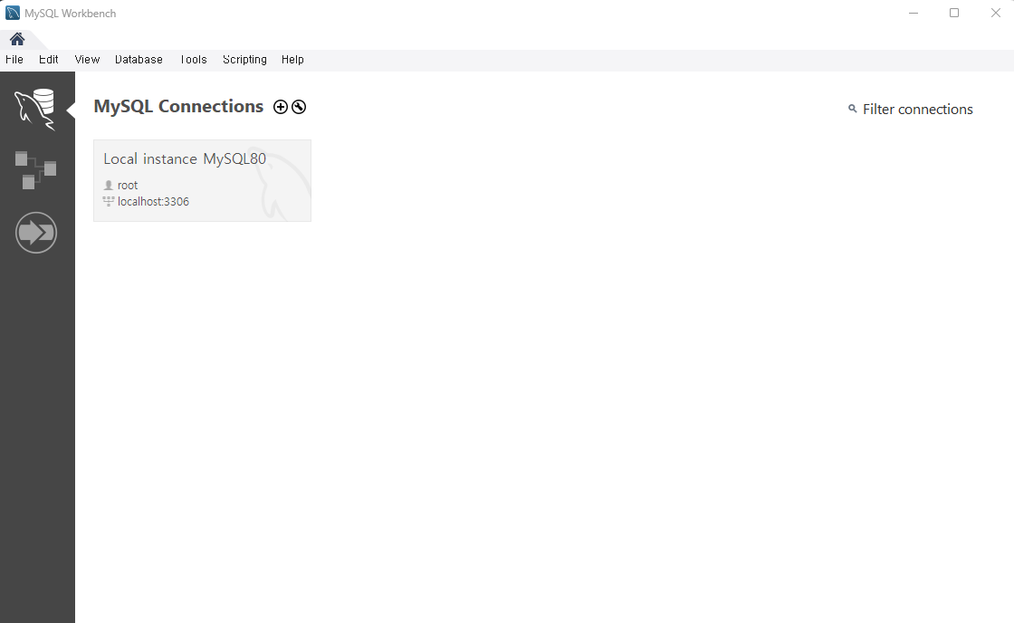
03 DB 생성 | 03
1) MySQL Workbench 실행
2) 로그인

Slide 6
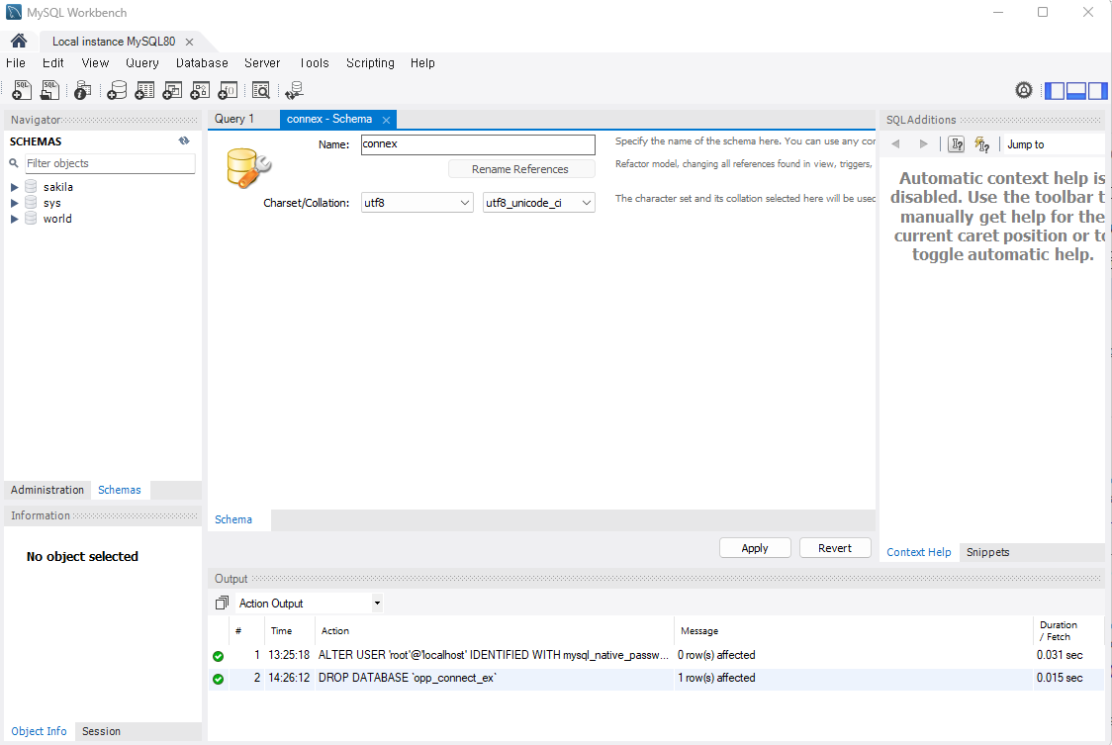
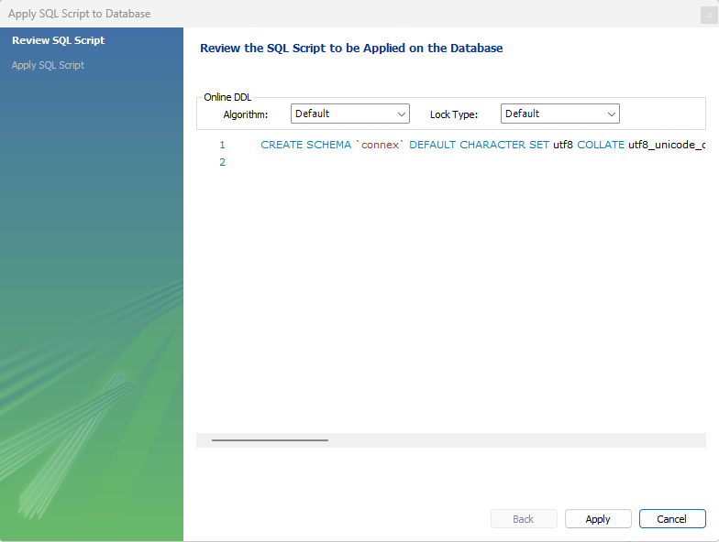
DB 생성 | 03
1) SCHEMA 생성 아이콘 선택
2) SCHEMA 이름 설정
*한글을 사용하려면 utf-8을 설정해 두는 것이 좋습니다.
3) Apply 선택
4) Apply 선택
5) Finish 선택
CREATE SCHEMA ‘이름’;
*실행한 동작에 해당하는 sql문장을 작성해줍니다. 그냥 넘기지 말고 한번씩 확인하고 넘어가면 도움이 될 것 같습니다.

Slide 7
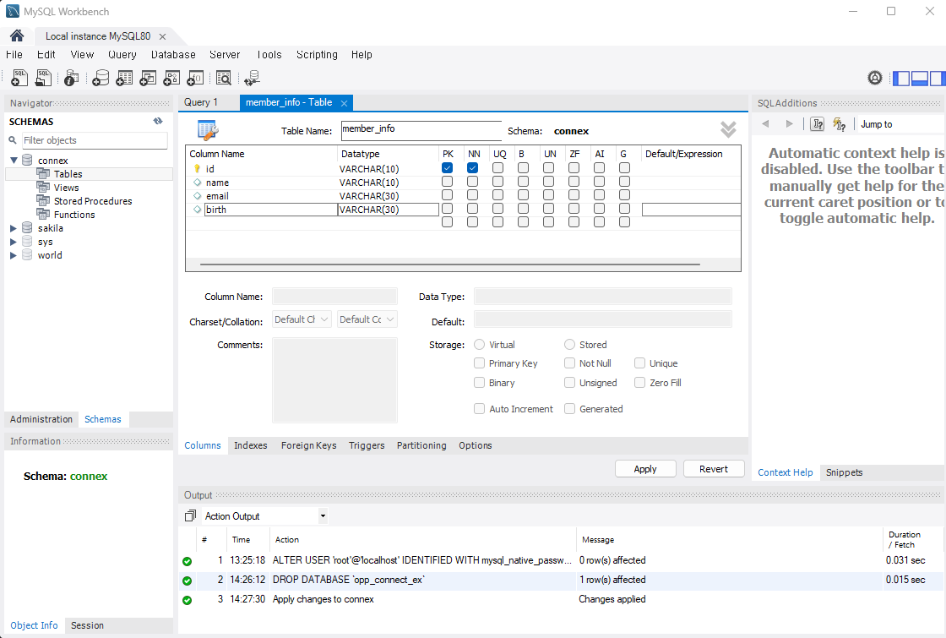
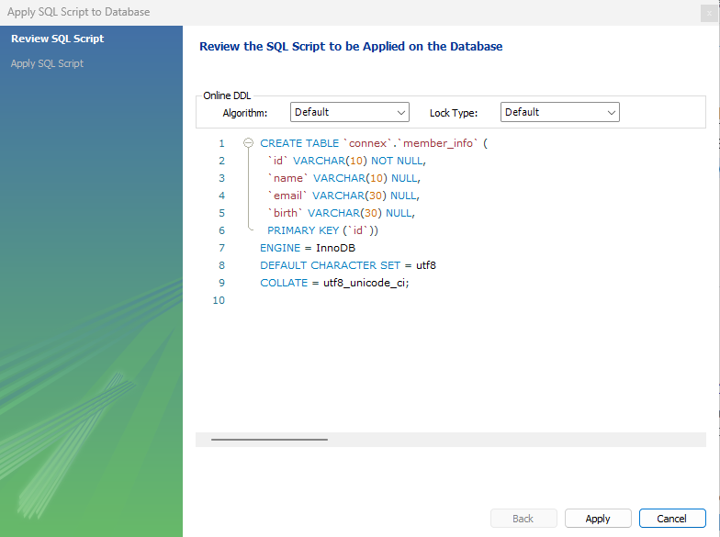
DB 생성 | 03
1) 방금 생성한 SCHEMA 선택
2) Tables 우클릭
3) Creat Table 선택
4) Table 이름, Column 내용(Name, Datatype) 작성
*아래와 같은 화면이 뜨지 않는 경우, 오른쪽 위 화살표 2개 아이콘을 클릭하시면 됩니다.
5) Apply 선택 -> Apply 선택 -> Finish 선택
CREATE TABLE 스키마_이름.테이블_이름 (
column1 data_type,
column2 data_type,
column3 daya_tape
);

Slide 8
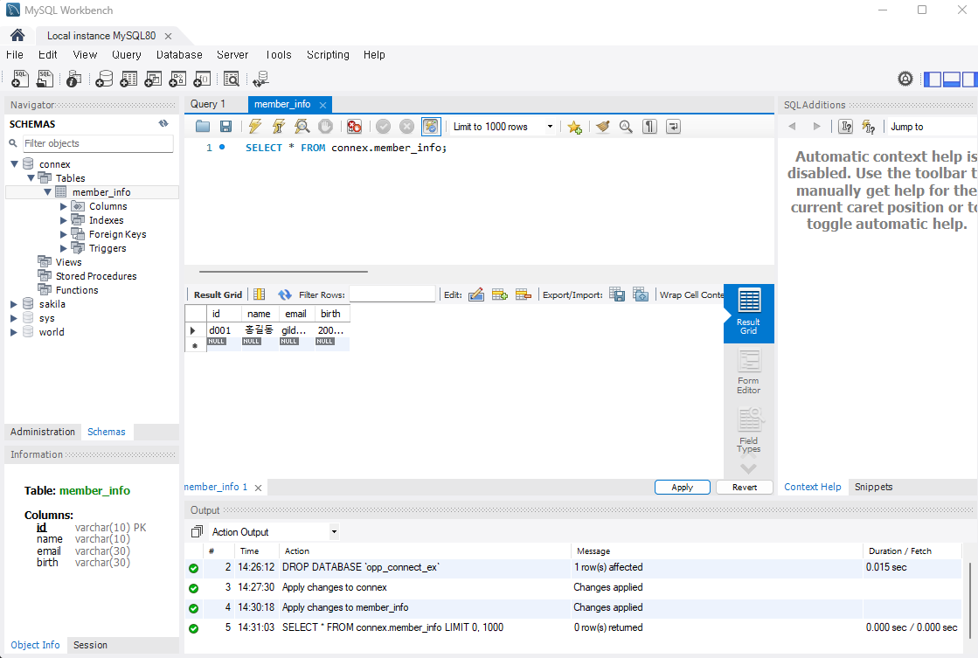
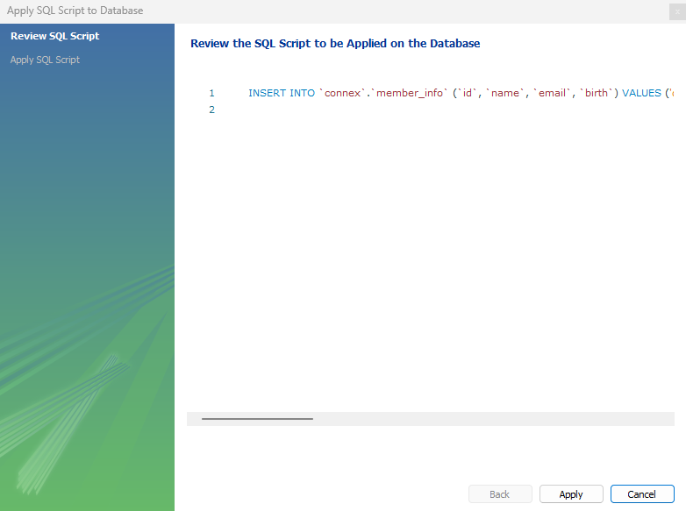
DB 생성 | 03
1) 방금 생성한 Table 선택
2) 아래 화면 표에 원하는 데이터 넣기
3) Apply 선택 -> Apply 선택 -> Finish 선택
INSERT INTO 테이블이름 [column1, column2, ...] VALUES (value1, value2, ...);

Slide 9
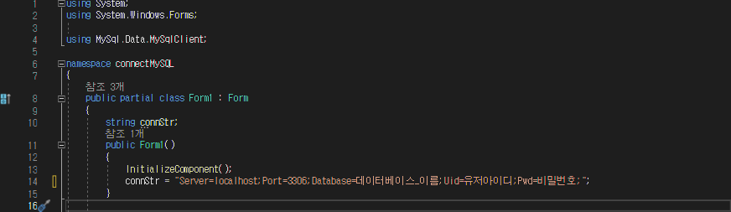
04 C# MySQL연동 | 04
using Mysql.Data.MysqlClient;
연결할 DB의 정보를 connStr에 저장
> connStr = “Server=localhost;Post=3306;Database=데이터베이스_이름;Uid=유저_아이디;Pwd=비밀번호;”

Slide 10
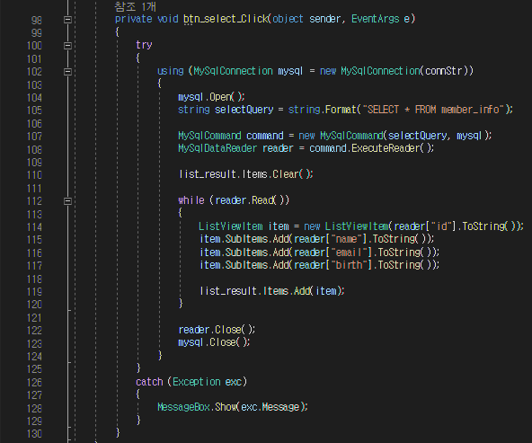
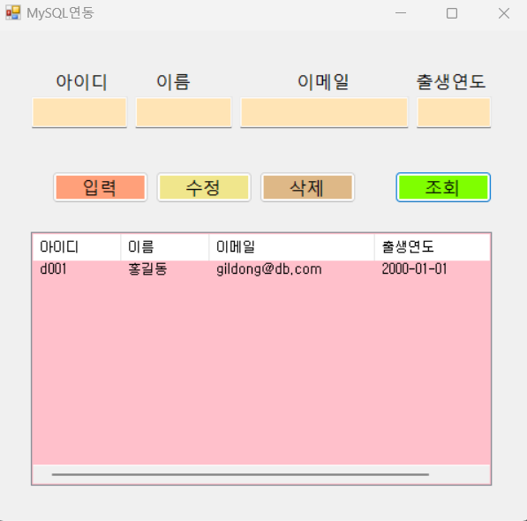
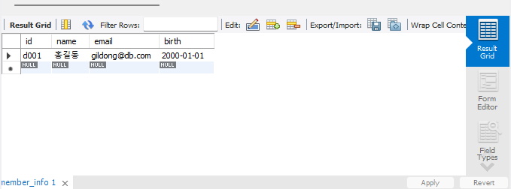
C# MySQL연동 | 04
1) 조회 SELECT
SELECT * FROM 테이블이름;
MySqlConnection mysql = new MySqlConnection(connStr);
selectQuery > “SELECT * FROM 테이블_이름”
MySQLCommand command =
new MySqlCommand(selectQuery, mysql);
MySqlDataReader reader = command.ExecuteReader();

Slide 11
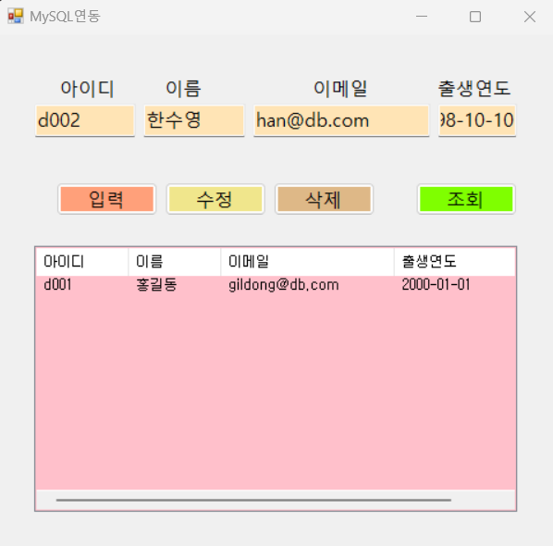
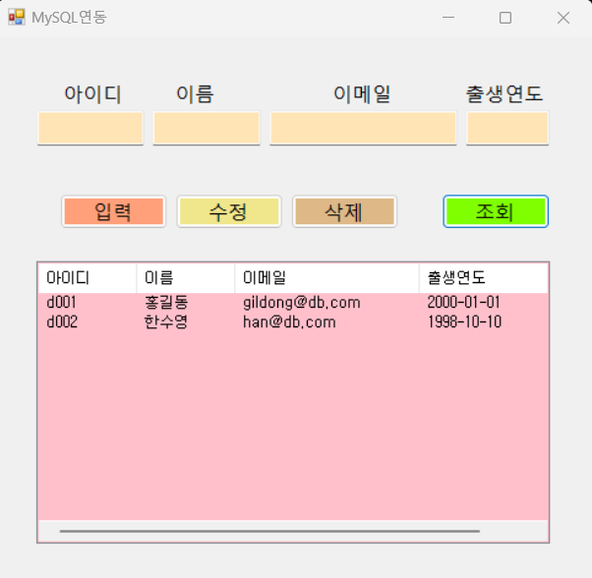
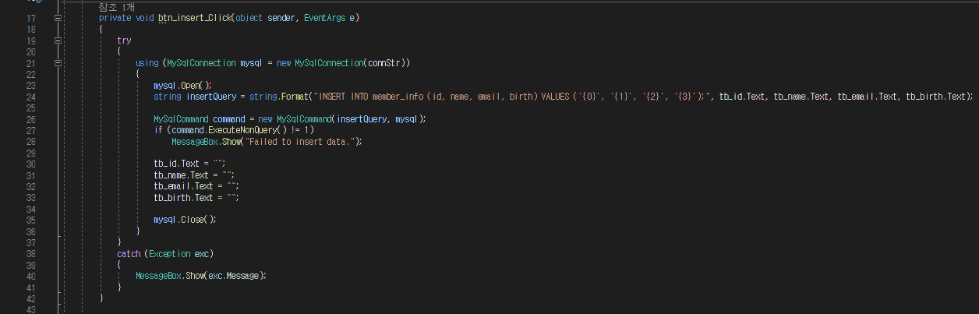
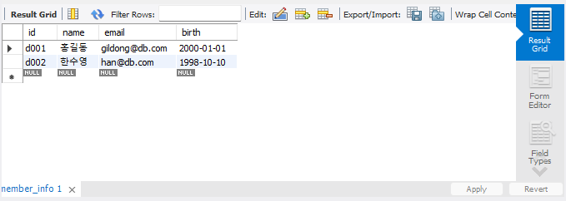
C# MySQL연동 | 04
2) 입력 INSERT
INSERT INTO 테이블이름 [column1, column2, ...] VALUES (value1, value2, ...);
insertQuery > “INSERT INTO 테이블이름 [column1, column2, ...] VALUES (value1, value2, ...); ”
tb_id.Text = “”; tb_name.Text = “”;
tb_email.Text = “”; tb_birth.Text = “”;

Slide 12
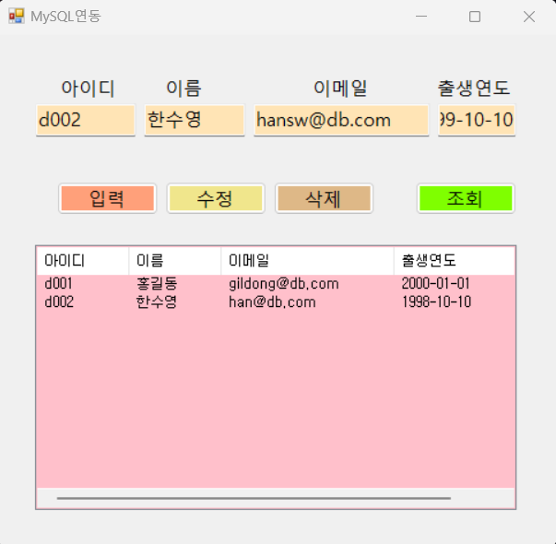
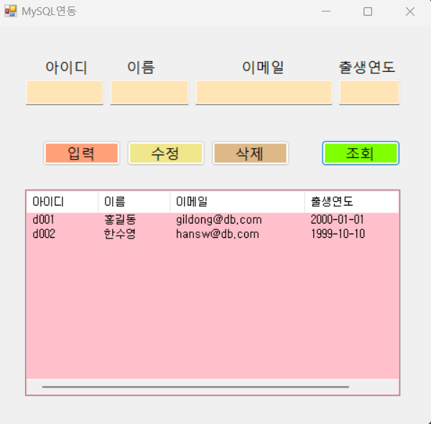
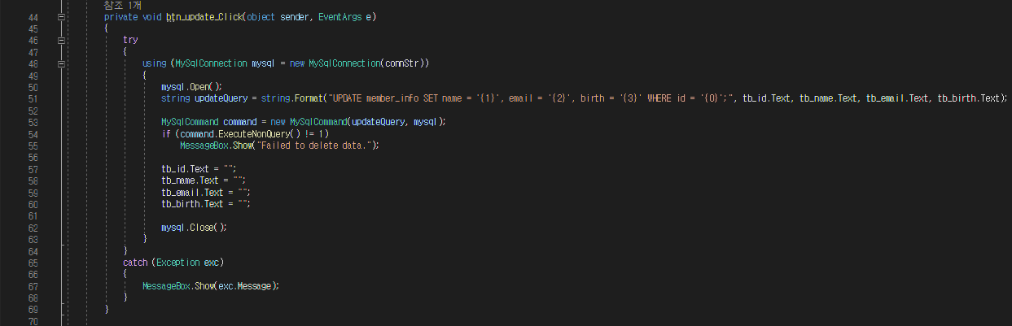
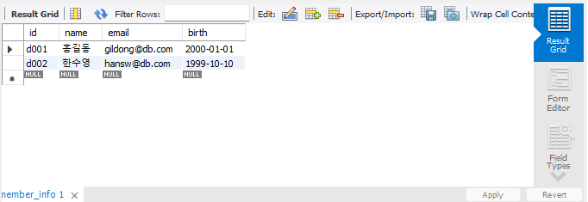
C# MySQL연동 | 04
3) 수정 UPDATE
UPDATE 테이블이름 SET column1 = value1 [, column2 = value2 ...] [WHERE 조건];
updateQuery > “UPDATE 테이블이름 SET column1 = value1 [, column2 = value2 ...] [WHERE 조건]; ”
*id를 기준으로 나머지 내용들을 수정한다.

Slide 13
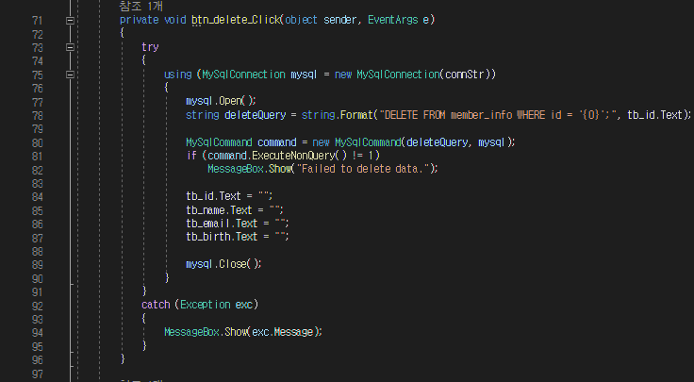
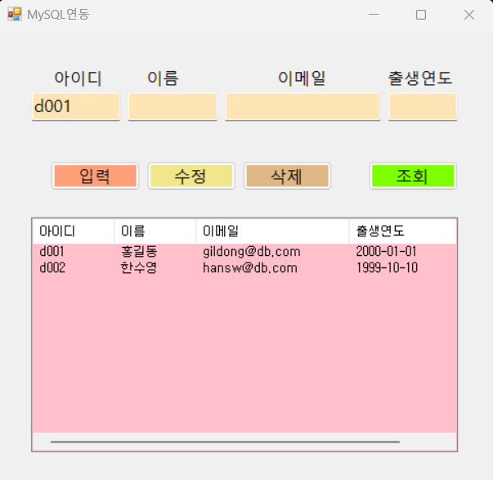
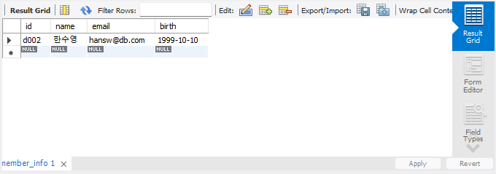

C# MySQL연동 | 02
4) 삭제 DELETE
DELETE FROM 테이블이름 [WHERE 조건];
deleteQuery > “DELETE FROM 테이블이름 [WHERE 조건];”
*id를 기준으로 그 내용을 삭제한다.

Slide 14
출처 | 05
강의 자료
https://luckygg.tistory.com/328
https://marine1188.tistory.com/entry/cNET%EC%B4%88%EA%B0%84%EB%8B%A8-Mysql-DB%EC%99%80-C-%EC%97%B0%EB%8F%99-%EB%B0%8F-%EA%B0%92-%EC%B6%94%EA%B0%80-%ED%95%98%EA%B8%B0mysql%ED%85%8C%EC%9D%B4%EB%B8%94%EB%A7%8C%EB%93%A4%EA%B8%B0
+) C#과 MySQL을 연동하여 간단한 로그인 및 회원가입 폼 만들기
https://acredev.tistory.com/21
+) MySQL Workbench 설치
https://luckygg.tistory.com/327

